Slide 1
วิชาภาษาจีน ชั้นประถมศึกษาปีที่ 2
บทที่ 6

Slide 3
ฝึกประสมเสียงหน้า 37
Pang mang fang dang tang nang lang gang kang hang

Slide 4
Peng meng feng deng teng neng leng geng keng heng

Slide 5
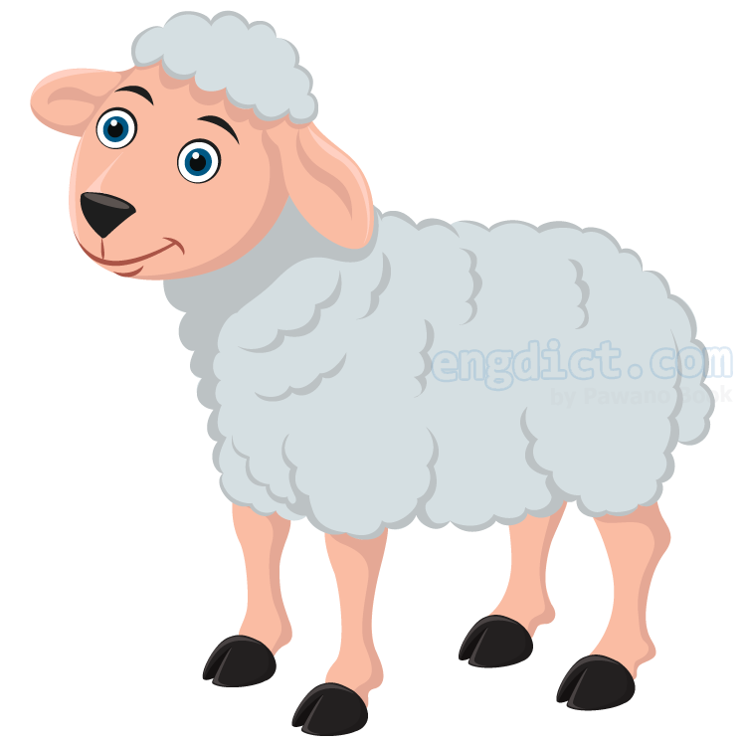
คำศัพท์หนังสือแบบเรียนหน้า 37
羊 หยัง แกะ

Slide 6
风 เฟิง ลม

Slide 7
房 ฝัง บ้าน

Slide 8
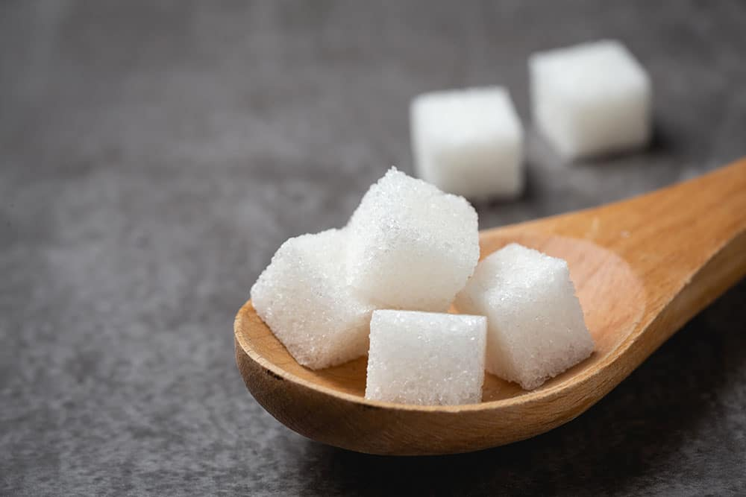
糖 ถัง น้ำตาล

Slide 9
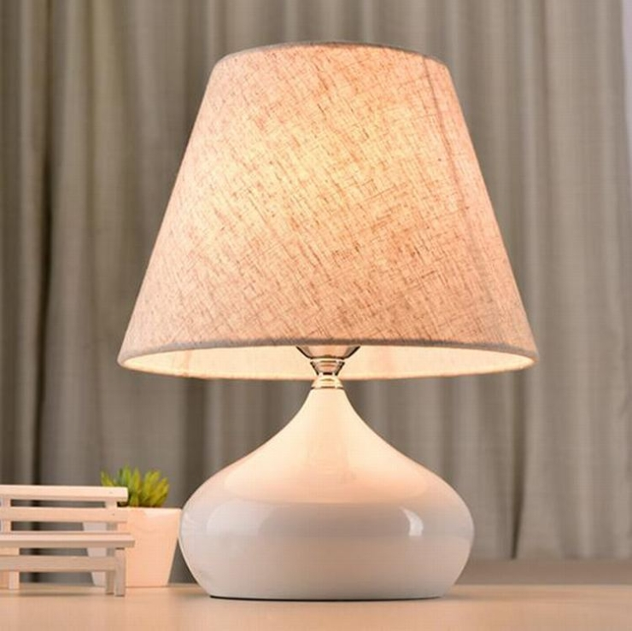
灯 เติง โคมไฟ

Slide 10
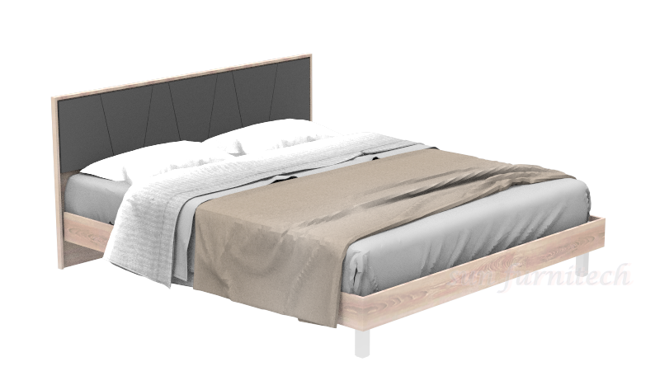
床 ฉวง เตียงนอน

Slide 11
ฝึกสนทนาหน้า 39
这是什么？
เจ้อซื่อเสินเมอ
นี่คืออะไร
这是书.
เจ้อซื่อซู
นี่คือหนังสือ

Slide 12
这是什么？
เจ้อซื่อเสินเมอ
นี่คืออะไร
这是笔
เจ้อซื่อปี่
นี่คือปากกา

Slide 13
这是什么？
เจ้อซื่อเสินเมอ
นี่คืออะไร
这是书包.
เจ้อซื่อซูเปา
นี่คือกระเป๋าหนังสือ

Slide 14
这是什么？
เจ้อซื่อเสินเมอ
นี่คืออะไร
这是笔盒.
เจ้อซื่อปี่เหอ
นี่คือกล่องปากกา

Slide 15
ตารางคำศัพท์หน้า 40
羊 หยัง แกะ
风 เฟิง ลม
房 ฝัง บ้าน
灯 เติง โคมไฟ

Slide 16
床 ฉวง เตียงนอน
书 ซู หนังสือ
书包 ซูเปา กระเป๋าหนังสือ
笔 ปี่ ปากกา
笔盒 ปี่เหอ กล่องปากกา

